Slide 1
Szabó Magda
Élete és művei

Slide 2
Szabó Magda, amikor ír, azt teszi az emberi világgal, amit csak akar. Mindent megkapott a varázslathoz: lenyűgöző nyelvi erőt, élmény-bőséget, és a szükséges – bár fegyelmezetten titkolt – szenvedést [...] Szabó Magda a hétköznapi látás számára egy pusztán kellemetlennek, elhanyagoltnak mutatkozó öregasszonyba beleálmodja a nagyságot; s az olvasóval is elfogadtatja a különcségben a méltóságot, a nyomorúságban a tartást. *
Notes:
* Jókai Anna

Slide 3
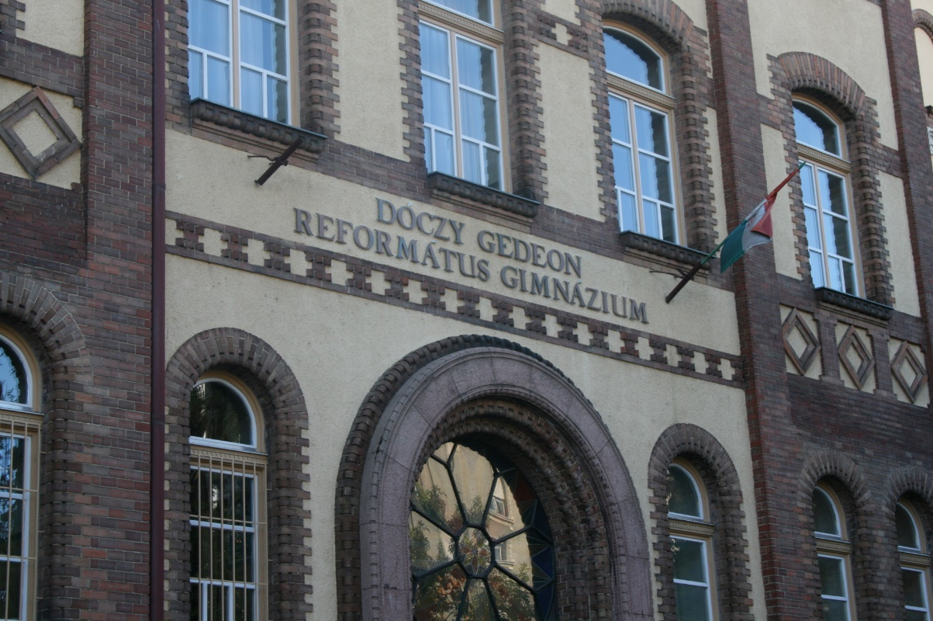
Szabó Magda (1917–2007) Debrecenben született, református családból származott, mély hite egész életében meghatározó szerepet játszott.
Középiskolai tanulmányait Debrecenben végezte, mely intézmény később több regényének is hátteréül szolgált.

Slide 4
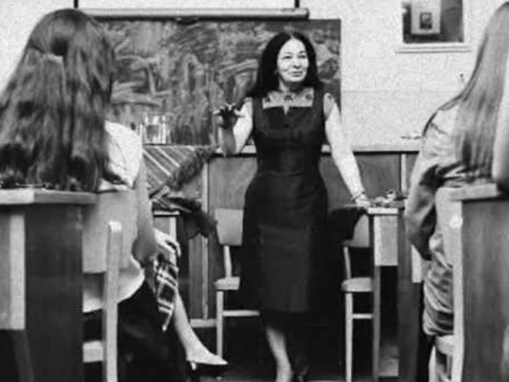
Latin–magyar szakos tanári és bölcsészdoktori diplomáját a Debreceni Egyetemen szerezte 1940-ben, ugyanebben az évben kezdte meg tanári pályáját is.

Slide 5
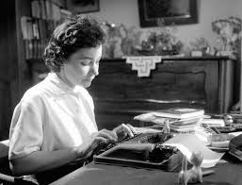
1949-ben megkapta a Baumgarten-díjat, amit még ugyanazon a napon vissza is vontak tőle, állásából is elbocsátották. Irodalmi pályáján költőnek indult, 1958-ig nem publikálhatott. Ezután műfordításokat vállalt, majd regényeivel és drámai műveivel tért vissza az irodalmi életbe.

Slide 6
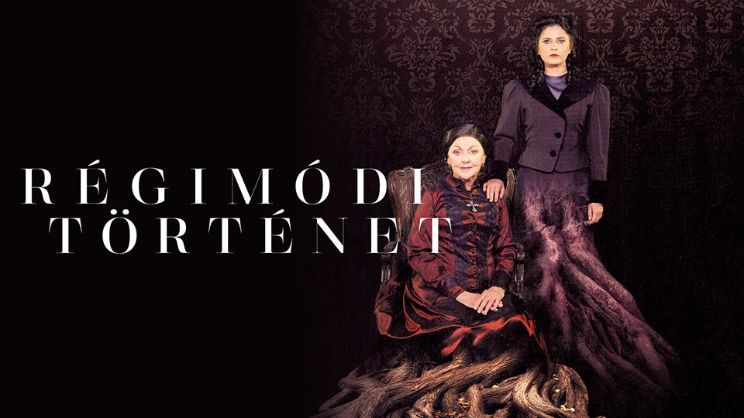
A Freskó és Az őz című regények hozták meg számára az országos ismertséget. Számos önéletrajzi ihletésű regényt írt, pl.: Ókút, Régimódi történet, és Für Elise.

Slide 7
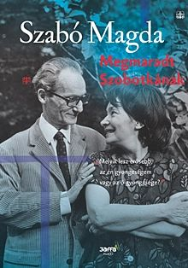
1947-ben kötött házasságot Szobotka Tibor íróval, akinek alakját Megmaradt Szobotkának című könyvében idézte fel.

Slide 8
Regényeivel nem csak Magyarországon, de külföldön is számos sikert ér el, 1959-ben József Attila-díjat, 1978-ban Kossuth-díjat kapott. Az ajtó című regénye 2003-ban elnyerte a francia Femina irodalmi díjat, Az ajtó című regénye felkerült a The New York Times 10-es listájára. 2007. november 19-én, 90 éves korában, kerepesi otthonában, olvasás közben érte a halál.

Slide 9
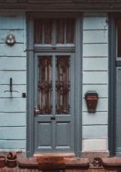
Az ajtó

Slide 10
Cím:
Mit jelképezhet az ajtó?
Az ajtó általános értelemben határvonal, két világ között, átvitt értelemben a tudás és tudatlanság között. A zárt ajtó sokszor veszélyt jelent, titkokat.

Slide 11
Műfaj:
Milyen regény Az ajtó?
Az ajtó műfaját- megközelítéstől függően – többféleképpen is meghatározhatjuk:
Önéletrajzi regény: a szerző saját életútját írja meg, vagy az életútjából fűz történeteket az alkotásába.

Slide 12
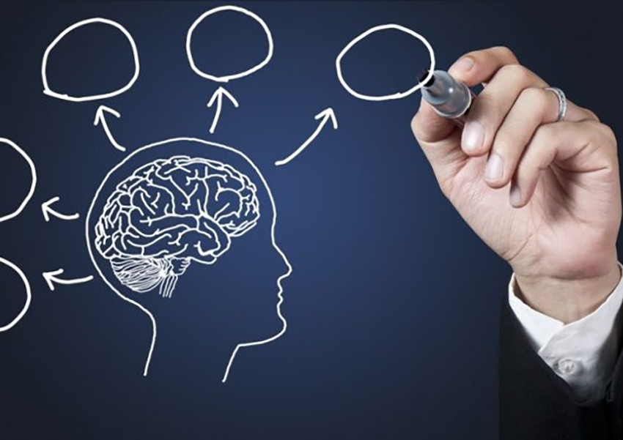
Lélektani regény: a történet cselekménye helyett a szereplők jelleme áll a középpontban, az események helyett azoknak a főszereplőkre gyakorolt hatása lényeges.

Slide 13
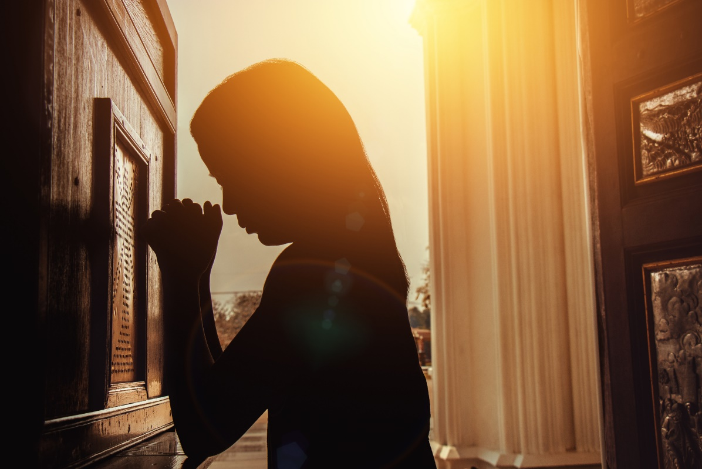
Vallomás: a gyónáshoz hasonlóan a szerző őszintén feltárja az olvasó előtt bűneit, legbelsőbb gondolatait, gyakran önostorozó módon. Leghíresebb Szent Ágoston: Vallomások című műve, de II. Rákóczi Ferenc is írt vallomást: Confessio peccatoris (Egy bűnös vallomása).

Slide 14
Szerkezet:
Hogyan kezdődik és hogyan végződik a regény?
A regény keretes szerkezetű, a szerző álmainak leírásával kezdődik és végződik a mű. Ezután az események kronologikus sorrendben következnek egymás után.

Slide 15
Cselekmény:
Hogyan tudnád összefoglalni röviden a mű cselekményét?
A mű Magda és házvezetőnője kapcsolatát írja le. A regény elején az írónő házvezetőt keres, így találkozik Szeredás Emerenccel. A történet a kettejük viszonyáról szól.

Slide 16
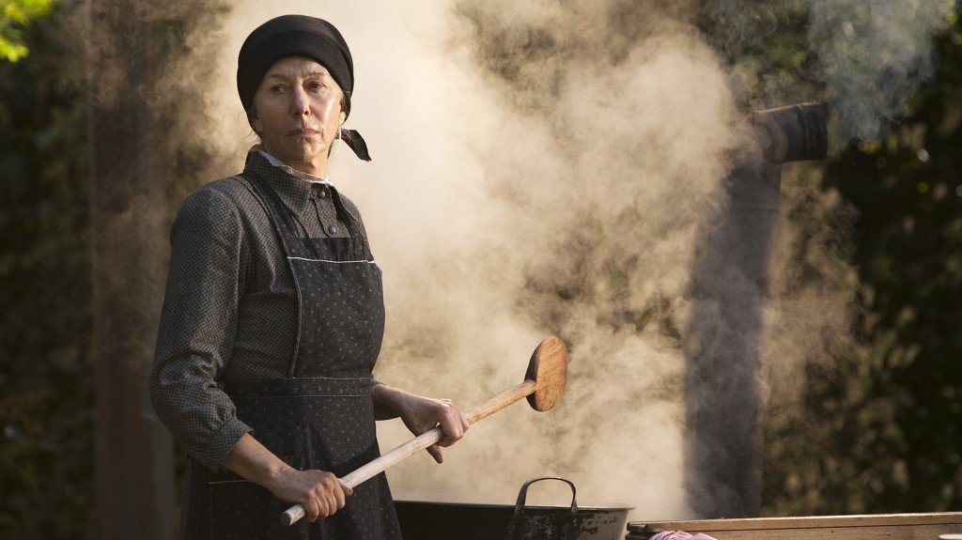
Emerenc saját törvényei szerint él és dolgozik, és bár mindent elvégez, a feltételeket maga szabja meg. Emiatt többször összetűzésbe kerül az elbeszélővel.

Slide 17
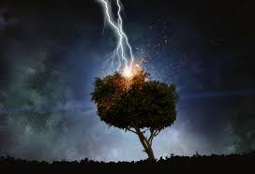
Emerenc visszahúzódó, és ahogy az írónő egyre többet tud meg múltjáról, úgy ismeri meg az olvasó is az okait. Feltárul előttünk családi tragédiája: szüleinek és testvéreinek halála, hogyan szégyenült meg rokonai előtt, amikor egy bujkáló zsidó kisleányról azt kellett mondania, hogy az ő lánya.

Slide 18
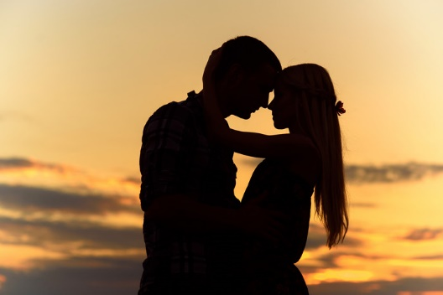
Megtudjuk, hogy hogyan rejtegette szerelmét többször is, aki nem szerette viszont, a borbély, akivel összeállt meglopta, hogy hogyan akasztották fel macskáját.

Slide 19
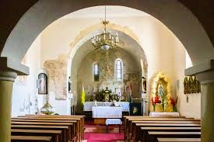
Megismerjük véleményét a politikáról és a vallásról, a halálról, a tisztességről.

Slide 20
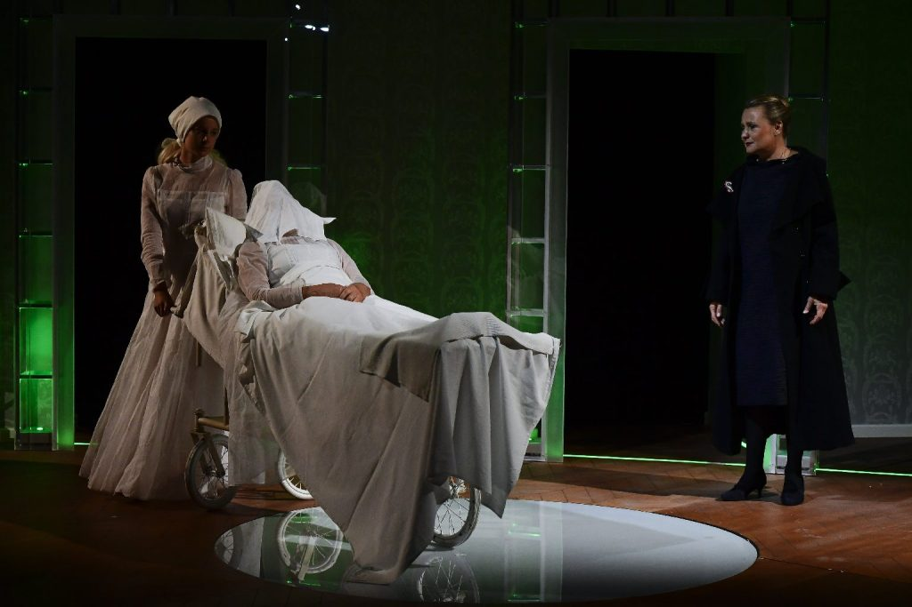
A műben a fordulópontot Emerenc betegsége hozza el: agyvérzés után magára zárja az ajtaját, a lakók aggódni kezdenek, rátörik az ajtót, a lakás ekkor már olyan elhanyagolt állapotban van, hogy hatóságilag kellett fertőtleníteni.

Slide 21
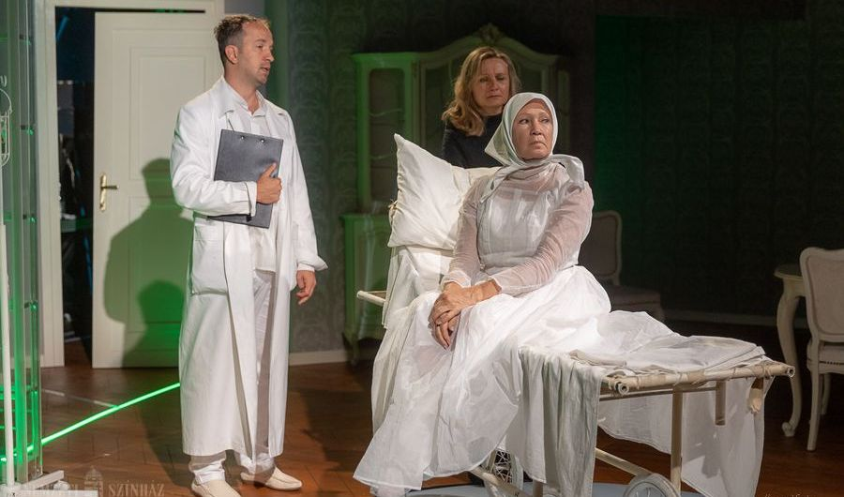
Emerenc kórházba kerül, és javul az állapota, de amikor megtudja, hogy mi történt a lakásával, a szégyenbe belehal.

Slide 22
Az elbeszélésmód sajátosságai:
Milyen szemszögből ismerjük meg a történéseket?
A történéseket az írónő szemszögéből ismerjük meg, az elbeszélés egyes szám első személyű, belső monológ. Van olyan rész is, amikor Emerenc szavait adja vissza az elbeszélő, ezt függő beszédnek nevezzük.

Slide 23
Jelképek a műben:
Mit jelképez a műben az ajtó?
Legelőször a műben az álombeli zárt ajtó jelenik meg, ami a tehetetlenséget jeleníti meg.

Slide 24
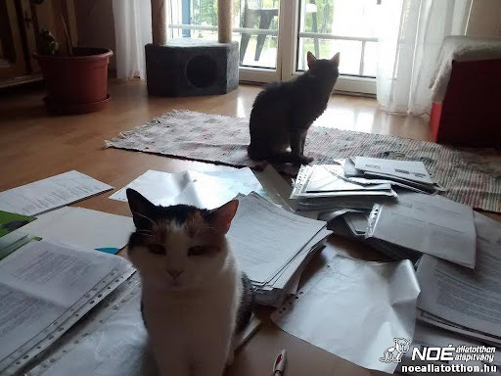
Emerenc ajtaján szinte senkit nem enged be. Az ajtó a titkait jelképezi, és azt, hogy nem enged közel magához senkit (az írónőt is csak egyszer). Zárt ajtó mögött tartja kincseit, amelyek inkább csak személyes értékkel bírnak, és macskáit, akikről gondoskodik.

Slide 25
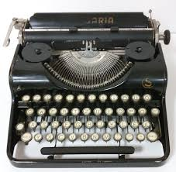
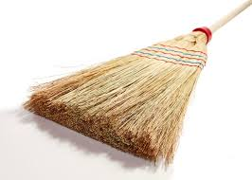
A kétkezi munkát jelképezi a seprű. Emerenc a kétkezi munkát becsüli, a szellemi munkát lenézi, amit az írónő írógépe jelenít meg.

Slide 26
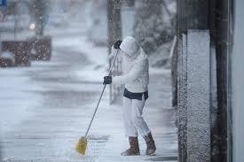
A hó a tisztaságot jelképezi. Amikor esik a hó, minden más munkát felfüggeszt, havat söpör, hogy az utca mindig biztonságos és tiszta legyen. A kórházban az arcára terített kendő a szégyenérzet elrejtésének vágyát jeleníti meg.

Slide 27
Szereplők jellemzése:
Emerenc
Mit tudsz elmondani Emerencről?
Emerenc a saját törvényei szerint él és dolgozik, zárkózott, nem szívesen enged magához túl közel szinte senkit. Ennek ellenére köztiszteletnek örvend, szinte mindenki szereti, tiszteli. Viola, a kutya szinte ösztönösen bízik benne, engedelmeskedik neki. Keményen dolgozik, nagyon igényes a munkájára, szinte emberfeletti munkabírás jellemzi.

Slide 28
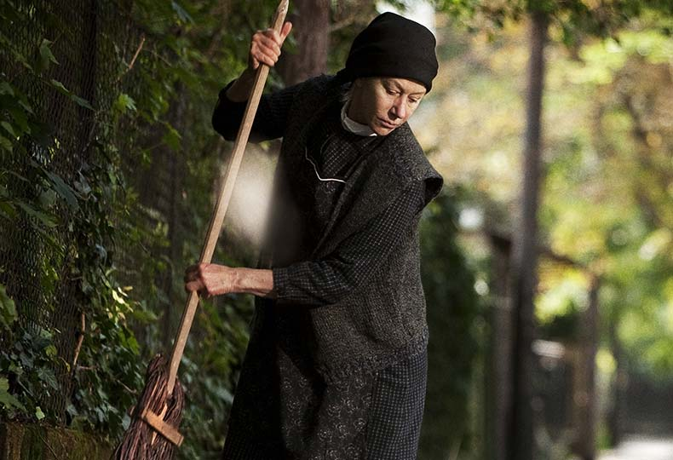
Bár nem hívő, az egyházzal szemben ellenséges, nem hisz a túlvilágban, de önfeláldozó, és szilárd erkölcsei vannak. Bár a politika nem érdekli, tisztában van a világ dolgaival, intelligens. Kérdés nélkül elbújtat bárkit, akit üldöznek. Ha valaki megsérti, azzal szemben ellenséges, az árulást nem tűri.

Slide 29
Szereplők jellemzése:
Magda
Mit tudsz elmondani Magdáról?
Az írónőnek kezdetben sok konfliktusa van Emerenccel, amikor átrendezi szobájukat, vagy amikor nem készíti el a böjti ételt. Magda életében fontos szerepet játszik a vallás. Hibásnak érzi magát, bűntudat gyötri a házvezetőnő halála miatt.

